Slide 1
デッドラインを考慮した メモリ削減スケジューリングLMCLFの改善
組み込みデザイン研究室 中田班 新井諒介

Slide 2
目次
研究背景と研究概要
実時間制約を考慮したメモリ削減スケジューリングLMCLFについて
実時間制約を考慮したメモリ削減スケジューリングLMCLFの改善
提案手法のアルゴリズム
評価実験
考察
まとめと今後の課題

Slide 3
研究背景
組込みシステム
代表的な例は，スマートフォン，家電製品，医療機器など
これらは大量生産されるため，製造コストの削減が重要
↓
開発目標
組込みシステムのメモリ消費量を削減すること
↓
組込みシステムのメモリ消費量を削減することで製造コストを削減することができる

Slide 4
研究背景
背景
リアルタイム組込みシステムは，マルチタスクシステムで設計され，マルチプロセッサ環境下で実行されることが多い
複数入力に対するお応答性の向上
低消費電力化と高性能化の両立
問題点
タスクが切り替わることによってヒープメモリ消費量が増大
↓
ヒープメモリ消費量を削減するための
メモリ削減スケジューリング手法が提案されている[8][9]

Slide 5
研究概要
メモリ削減スケジューリングLMCLFの改善
従来手法では,𝛼 × 消費メモリ増分 ＋(残余実行時間×余裕時間)の値を比較し,最小のタスクを選択(𝛼は任意で与えられる)
任意に設定していた𝛼をより適切な𝛼の値に自動推定できるようにする
↓
研究成果
上記の改善を従来手法に行った結果,従来手法よりも最悪メモリ消費量を削減することが期待でき,𝛼のより適切な値の自動推定が有効であることを実験で示した.

Slide 6
ヒープメモリと実時間制約を共に考慮したスケジューリング手法LMCLF
目的
残余実行時間を考慮し，早めに終わりそうなタスクは先に終わらせる．
余裕時間を考慮し，デッドラインまでに終了させるタスクを増加させる．
LMCLFのスケジューリング方法
タスクの次状態の 𝛼 × 消費メモリ増分 ＋(残余実行時間×余裕時間)を比較(𝛼は換算レートで任意で与えられる)
1. の値が最小のタスクから順に高い優先度を付与

Slide 7
ヒープメモリと実時間制約を共に考慮したスケジューリング手法LMCLFの改善
従来手法の改善点
従来手法の場合メモリ増分と余裕時間,残余実行時間に大きなばらつきがある場合𝛼の値を設定するのは困難
𝛼の値が最適でない場合,最適である場合よりもメモリ削減量が減ってしまう
↓
提案手法
𝛼のより適切な値をスケジューラ動作中に自動推定する
これにより,
𝛼を事前に定める必要が無くかつ,𝛼の値が最適でない場合の従来手法よりもメモリがより削減できることが期待できる

Slide 8
提案手法のアルゴリズム
タスクτ_i (i=1,…,n)の時刻t(t=0,1)における残余実行時間c_i(t),余裕時間L_i(t),及びq(q=0,1)ステップ目におけるメモリ増分をm_i(q)とする.
またτ_j, τ_k, τ_lもiと同様であるとする．
タスクτ_iおよびτ_jがm_i(i)<m_j(j)となる場合m_i(i)<m_j(j)となるように𝛼の範囲の上限を求め,m_i(i)>m_j(j)の場合m_i(i)>m_j(j)となるように𝛼の範囲の下限を求める.
m_k(k)<m_l(l)であればm_k(k)<m_l(l)となるように𝛼の範囲の上限を求め,m_k(k)>m_l(l)であるときm_k(k)>m_l(l)となるように𝛼の範囲の下限を求める.この時,2回連続で同じタスクを選択している場合そのタスクの1ステップ後の𝛼の範囲を求める．
今まで求めた𝛼の範囲の上限下限を満たす𝛼が存在するなら，その時選択されていたタスクの最悪メモリ消費量を求める．
先ほど求めた最悪メモリ消費量が今まで求めた最悪メモリ消費量よりも小さい場合，今まで求めた上限下限を満たす値を求めてそれを𝛼の値の候補とする.これを繰り返して𝛼の値を決定する.具体的な決定方法は, 求めた𝛼の上限下限の値を足して2割った数値を𝛼の値として更新していくというものである.もし上限がない場合下限の値を𝛼の値とする.

Slide 9
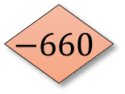
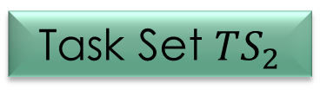
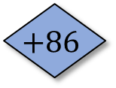
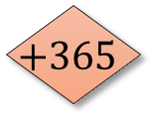
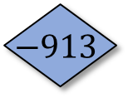
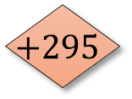
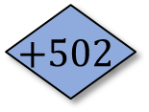
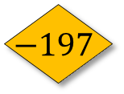
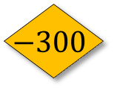
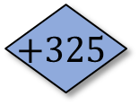
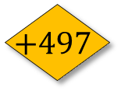
提案手法のアルゴリズム
Task Set ${TS}_{2}$
消費メモリ増分
1
2
3
Task | 1 | 2 | 3
相対デッドライン | 920 | 708 | 614
最悪実行時間 | 3 | 4 | 3
余裕時間 | 917 | 704 | 611
初期
状態
$$+295$$
$$+325$$
$$+497$$
$$+365$$
$$+502$$
$$−300$$
$$−660$$
$$+86$$
$$−197$$
$$−913$$
最終状態
1プロセッサ環境下

Slide 10
評価実験
目的
提案手法の有効性の評価
メモリ消費量を削減できているか
デッドラインミスが起こっていないか
実験内容
タスクセットをランダムに100個生成[4][5]
最悪メモリ消費量とデッドラインミスの回数を測定
従来手法(𝛼=1000,1,0)
提案手法(𝛼の自動推定)

Slide 11
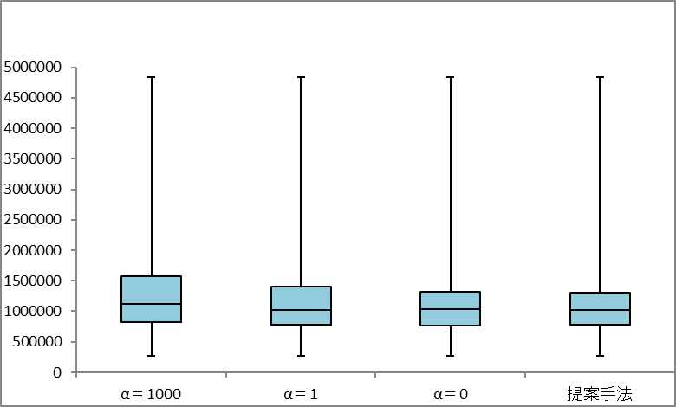
実験結果
上記の表はnタスク1プロセッサ環境下において先行研究[3]の手法で𝛼 ＝1000,1,0と与えたときと,提案手法の時とで100回実験を行った結果の最悪メモリ消費量についての箱ひげ図である.

Slide 12
考察
最悪メモリ消費量の平均は𝛼 ＝1000(従来手法)が1248683で一番大きくなり,𝛼 ＝0(従来手法)が1112681で一番小さくなった.
従来手法(𝛼 ＝1000,1,0)の最悪メモリ消費量の平均の値は1160737で提案手法は1118658となった.
以上の実験結果から提案手法は従来手法よりも手法として優れていることがわかる.
さらに𝛼 ＝1000(従来手法)では42回デッドラインミスをしているが，提案手法は1度もデッドラインミスをしていない.
以上のことから,今回の実験においては提案手法𝛼の自動推定は有効であることがわかる.

Slide 13
まとめ
ヒープメモリと実時間制約を共に考慮したスケジューリング手法LMCLFで使用されるパラメータ𝛼のより適切な値を自動的に導出する方法を提案した
提案手法は事前に𝛼の値を設定しなくても,平均的に従来手法とほぼ同等かそれ以上の削減量を達成できることがわかった
今後の課題
スケジューラが1プロセッサ環境下にしか対応していないためこれを2プロセッサ環境下でも対応できるようにさせていく

